Slide 1
UNIVERSIDAD AUTÓNOMA DEL ESTADO DE MÉXICO
CENTRO UNIVERSITARIO “VALLE DE MÉXICO”
LICENCIATURA EN DERECHO
DERECHO DE LOS CONTRATOS
CONTRATOS EN GENERAL Y TRASLATIVOS DE DOMINIO
Elaborado por: Lic. María Fátima Cubillos Silva
FECHA DE ELABORACIÓN: SEPTIEMBRE DEL 2015

Slide 2
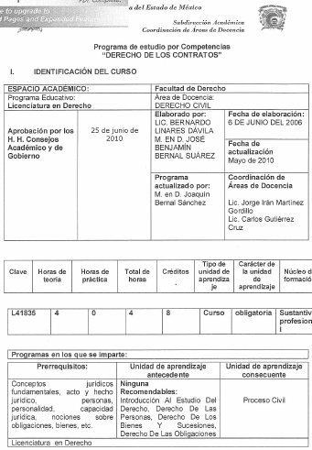

Slide 3
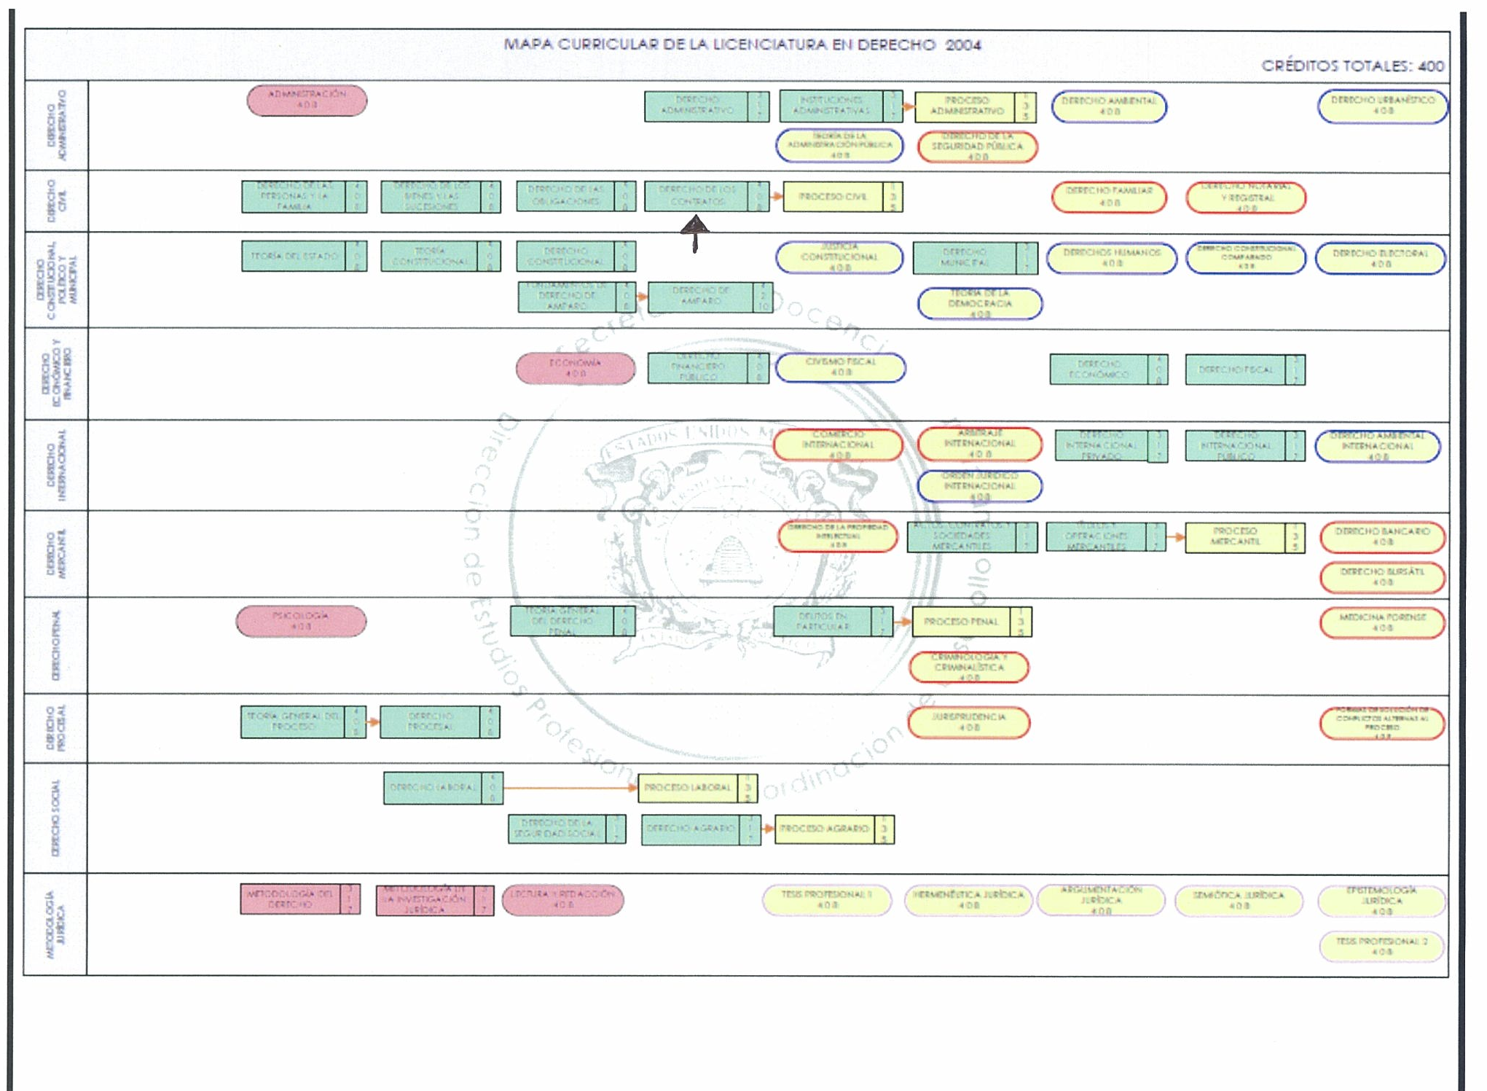

Slide 4
OBJETIVO
EL DISCENTE SERÁ CAPAZ DE ENUNCIAR LOS PRINCIPIOS EN QUE SE FUNDAN LOS CONTRATOS CIVILES, ASÍ COMO DISTINGUIR LAS CARACTERÍSTICAS Y CLASIFICACIÓN DE LOS CONTRATOS TRASLATIVOS DE DOMINIO, ELABORANDO DISTINTOS TIPOS DE CONTRANTOS

Slide 5
UNIDAD DE COMPETENCIA 1
CONTRATOS EN GENERAL
Y
TRASLATIVOS DE DOMINIO
Nociones generales de los contratos
Clasificación de los contratos
Contratos traslativos de dominio
Contrato de compra-venta
Contrato de permuta
Contrato de donación
Contrato de mutuo

Slide 6

CONTRATOS EN GENERAL Y TRASLATIVOS DE DOMINIO

Slide 7
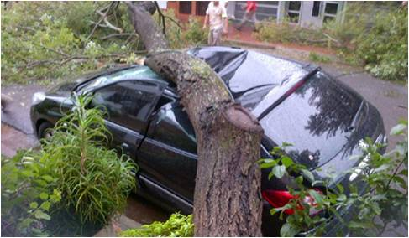


Hechos que producen efectos jurídicos
Hechos de la naturaleza
-Terremoto
-Tromba
-Incendio
Hechos del hombre
-Homicidio
-Matrimonio
-Testamento
HECHOS Y ACTOS JURÍDICOS
Actos jurídicos
-Manifestación de la voluntad
-Flexibles
-Fundados en la ley
-Crean, modifican y extinguen derechos y obligaciones
-Autonomía

Slide 8
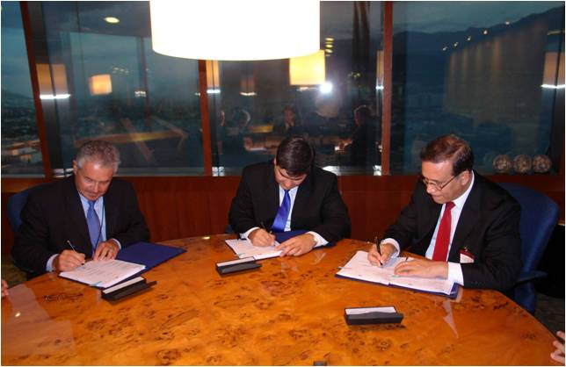
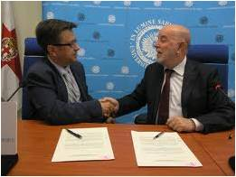

Puede tener prestaciones de dar, hacer y no hacer
ACTO JURÍDICO
Origen del contrato
Convenio artículo 7.31 C.C.E.M.
Transfiere y crea derechos y obligaciones

Slide 9
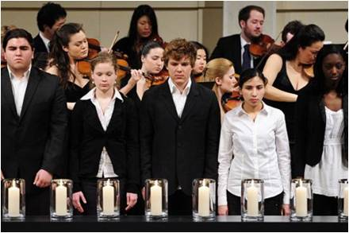

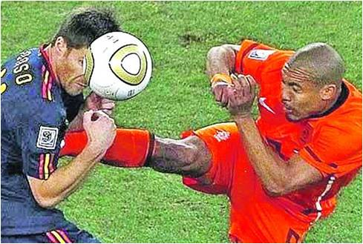
Solemnidad
Interviene una persona
*Notario Público
*Existe un protocolo especial
Consentimiento
(máxima ley)
*Voluntad de las partes
*Expreso
*Tácito
Elementos de existencia del contrato
Objeto del contrato
Dar un bien o servicio
*Mueble
*Inmueble
Vicios del consentimiento
*Error
*Lesión
*Dolo
*Mala fe

Slide 10

ELEMENTOS DE VALIDEZ
CAPACIDAD
Son requisitos de la ley
Para que produzcan
plenamente sus efectos
Deben existir y darse
LICITUD EN EL OBJETO
Para la formación del contrato
FORMA
VICIOS DEL CONSENTIMIENTO

Slide 11


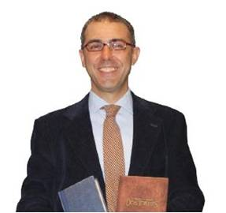

Opcional el representante legal
Goce
P. física
Obligatorio el representante legal
P. moral
CAPACIDAD
Interdicción e Incapacidad
Tutor
Ejercicio
Representante legal

Slide 12
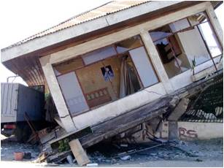


VICIOS DEL CONSENTIMIENTO
Lesión
Explotación de la ignorancia, miseria o estado de necesidad de otro con fine de lucro
Error
Dolo
Mala fe
Violencia
Disimulación del error cuando ya se conoce
Se emplea para inducir el error
Aritméticopeso medida
persona
Empleo de fuerza físico o moral con amenaza de perder la vida, honra, libertad, salud, etc.
Invalida el contrato

Slide 13


Escritos
FORMA
Electrónicos

Slide 14

Licitud del objeto
No puede ser objeto de un contrato un producto pirata

Slide 15
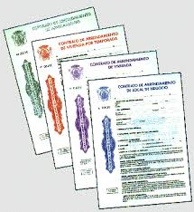
CLASIFICACIÓN DE LOS CONTRATOS

Slide 16

Reales- formales
Preparatorios
Unilaterales-
Bilaterales
Oneroso
-
Gratuito
Aleatorio
-
Tracto sucesivo
Consensuales
Instantáneos
Conmutativos
Típico
-
Atípico
Civiles
Mercantiles
Administrativo
Laborales
Principales
-
Accesorios

Slide 17

Preparatorios
Traslativos de dominio
De Prestación de Servicio
Traslativos de uso
De Custodia
De Garantía
De Representación

Slide 18

CONTRATOS TRASLATIVOS DE DOMINIO

Slide 19


CONTRATOS TRASLATIVOS DE DOMINIO
Trasmiten la propiedad, el uso, goce y disfrute de un bien mueble o inmueble
En estos contratos se dan los tres tipos de obligaciones o prestaciones
“DAR, HACER Y NO HACER”

Slide 20


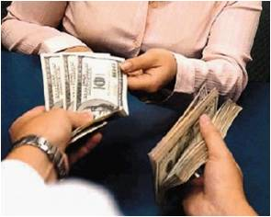


Promesa de Compra-Venta
Donación
Compra-Venta
CONTRATOS TRASLATIVOS DE DOMINIO
Mutuo
Permuta

Slide 21



Contrato preparatorio
Da origen a obligaciones de hacer
En caso de incumplimiento
Demanda del cumplimiento forzoso o el pago de daños y perjuicios
Por escrito ante Notario Publico
Promesa de Compra-Venta
Cuenta con elementos del contrato definitivo y el plazo otorgado

Slide 22

COMPRA-VENTA

Slide 23

Debe ser el dueño del bien o tener poder especial para vender o enajenar.
COMPRA-VENTA
Vendedor
Comprador
La COMPRA/VENTA queda perfeccionada al momento de entregar en bien y pagar el precio
Adquiere un bien y paga el valor de este
DE BIENES MUEBLES E INMUEBLES:
Debe estar en el mercado y ser susceptible de venderse, quedan fuera los bienes patrimonio del estado y todos los prohibidos por la ley.

Slide 24

COMPRA-VENTA
Es un contrato traslativo de dominio
Obligaciones de la partes
Clasificación
Modalidades
Vendedor
Comprador
BILATERAL
INSTANTANEO
CONSENSUAL
ONEROSO
PRINCIPAL
FORMAL
CONMUTATIVO
*A plazos c/intereses o sin interés
*Futura o de esperanza
*Con reserva de dominio
*De muestra
*A crédito
*Por acervo
El bien debe estar en el comercio y ser lícito
Que se le pague el precio pactado
Responder en el caso de evicción
Pagar el precio pactado
Pago en efectivo, tarjeta de crédito, transferencia electrónica
Pagar intereses

Slide 25

CONTRATO DE PERMUTA

Slide 26

SIGNIFICADO DE LA PERMUTA EN EL DERECHO
Marco jurídico
Artículos 7.605 al 7.609
del Código Civil del Estado de México
Una de las partes contratantes asume la obligación de dar un bien a la otra parte, recibiendo un bien a cambio, puede ser de la misma especie o diferente, configurando así un trueque de una cosa por otra

Slide 27

CLASIFICACIÓN DE LAS PERMUTAS
Voluntarias: Es por decisión unilateral y se formalizan ante notario público.
Obligatorias: se producen de forma imperativa
Por el número de muebles
Multilaterales
Se intercambian más de dos bienes
Bilaterales: Cuando intervienen dos bienes muebles.

Slide 28


DIFERENCIA Y COMPARACIÓN CON LA COMPAVENTA
PERMUTA
COMPRA-VENTA
Tiene como contrapartida un bien determinado.
Intercambio de dos cosas
Ambos se denominan permutantes
Una suma de dinero
Existe un precio cierto
Intercambio de bienes y servicios
Existe un comprador
Existe un vendedor

Slide 29

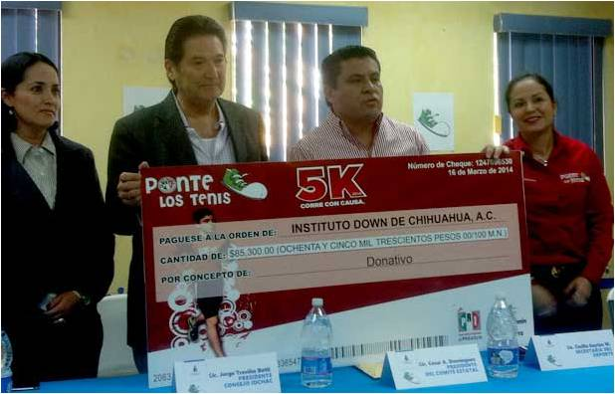
DONACIÓN
Es necesaria la aceptación del donatario para que se produzcan efectos jurídicos en el donante, siempre que no constituyan deudas exigibles
Es el acto por el cual una persona llamada donante enajena una cosa de manera voluntaria a otra, llamada donatario que es quien la acepta
Es un acto de libertad, por el cual una persona dispone de una cosa en favor de otra que la acepta
La donación es gratuita, pues el donante no recibe nada a cambio y precisa que el donatario la acepte

Slide 30

CLASIFICACIÓN DEL CONTRATO DE DONACIÓN
La donación es retroactiva, en caso de ingratitud por parte del donatario
Dicho contrato será sobre bienes presentes
Puede ser instantáneo o de tracto sucesivo
Principal
Consensual
Traslativo de dominio
Unilateral
Gratuito
En principio irrevocable
Entre vivos
Instantáneo
Formal
Solemne
El donante no será responsable de evicción a menos que se haya obligado expresamente o que la donación sea con cargo.

Slide 31

PURA
Se otorga en términos absolutos
PRENUPCIALES
Aquellas hechas entre los futuros cónyuges o por algún tercero en consideración al futuro matrimonio.
DCONDICIONAL
Depende de un acontecimiento futuro e incierto
TIPOS DE DONACION
REMUNERATORIA
Se hace en atención a servicios recibidos por el donante y éste tiene acción legal para reclamarle al donatario
ENTRE CÓNYUGES O CONSORTES
Aquella que hace un cónyuge a favor del otro
CON CARGO
Consiste en la imposición de gravámenes al donatario
MORTIS CAUSA
Aquella que está condicionada a la muerte del donante y, generalmente se equipara a un legado o herencia

Slide 32

CONTRATO DE MUTUO
(PRÉSTAMO)

Slide 33


MUTUO
Contrato por el cual el mutuante se obliga a transferir la propiedad de una suma de dinero o bienes fungibles al mutuatario, quien se obliga a devolver otro tanto de la misma cantidad y especie
MUTUATANTE
DA BIENES O DINERO
MUTUATARIO
RECIBE DINERO O BIENES
Contiene obligaciones de “DAR”
Transfiere la propiedad de una
suma de dinero o de un bien

Slide 34

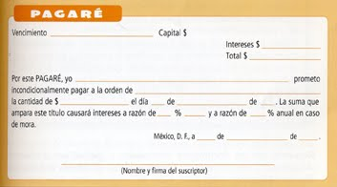
CLASIFICACIÓN
DEL MUTUO
ESPECIES DE MUTUO
*CON INTERÉS O SIMPLE
Convencional y legal (Banco de México)
*CIVIL
*MERCANTIL
*ADMINISTRATIVO
(Infonavit –fovisste)
PRINCIPAL
BILATERAL
ONEROSO
BILATERAL
DE TRACTO SUCESIVO
CONMUTATIVO
FORMAL
INFORMAL

Slide 35
ELEMENTOS DE
EXISTENCIA
MUTUO
ELEMENTOS DE
VALIDEZ
CONCLUSIONES
CONTRATOS EN GENERAL Y
TRASLATIVOS
DE DOMINIO
DONACIÓN
PERMUTA
CONTRATOS TRASLATIVOS DE DOMINIO
COMPRA-VENTA
PROMESA DE COMPRA-VENTA

Slide 36
REFERENCIAS BIBLIOGRÁFICAS
DE PINA Vara, Rafael. Elementos de Derecho Civil Mexicano, Vol. IV, De los contratos en particular, Editorial Porrúa, México 2008
PÉREZ Fernández del Castillo, Bernardo. Contratos Civiles, Editorial Porrúa, México 2010
SEPÚLVEDA Sandoval, Carlos. Contratos Civiles, Editorial Porrúa, México, 2009
Agenda Civil del Distrito Federal 2015, Editorial ISEF, México
Legislación Civil para el Estado de México 2015, Editorial SISTA, México

Slide 37
GUIÓN EXPLICATIVO
El material está diseñado para ser utilizado en la primer unidad de competencia.
Previo a la exposición, es necesario que los alumnos realicen una investigación sobre los temas a tratar en la sesión, utilizando la bibliografía recomendada al inicio del semestre.
El desarrollo de la clase se hará con la exposición del profesor, quien para facilitar el aprendizaje, iniciará con una lluvia de ideas, así como preguntas dirigidas a los alumnos y, dando ejemplos para que les quede más claro el tema.
Después de la exposición se dejará a los alumnos que elaboren diversos tipos de contratos traslativos de dominio.
La estructura de los contratos deberá de contener: Carátula, declaraciones de las partes, clausulas (mínimo 10), jurisdicción para el caso de controversia, ratificación ante notario público y elaborado en PC

